Slide 1
Iterator Design pattern

Slide 2
Belirli işlevleri, belirli şartlar altında tekrarlayarak tıpkı bir döngü misali işlev yapan yapıya biz yazılım terminolojisinde iterasyon diyoruz.
Bir veri kümesini uygulamamızda diğer kısımlar ile olan bağlantısını en aza indirmek için; listede yer alan nesnelerin, sırasıyla uygulamadan soyutlanması amacıyla kullanılır.
Bir koleksiyon, iç yapısını açığa çıkarmadan (Dizi , List vb) öğelerine erişmenin bir yolu iterator bu sorumluluğu taşır
Yani yapılacak olan işlemdeki nesneler ile olan tüm kontroller iterasyon deseninde gerçekleştirilir.

Slide 3
Kullandığımız foreach döngülüsü iterasyon mantığıyla calısan bir mekanızmadır.
Haliyle bu mekanizmanın kullandığı kaynak niteliğindeki yapıları genel olarak koleksiyonlar ve diziler olarak düşünebiliriz.
Bu yapıların kalıtımsal durumlarına dikkat edersek eğer IEnumerable interface’inden türemekteler ve bu tip sayesinde ortak bir noktada erişilebilir hale gelmektedirler.
Ayrıca IEnumerable tipi kalıtım verdiği sınıfa iterasyon özelliği kazandırmaktadır.
Iteratorler bir koleksiyonun baştan sona ileri, geri veya her iki yönde birden çok eşzamanlı geçişini destekler .
Ana fikir, toplu nesneden erişim ve geçiş sorumluluğunu almak ve onu standart bir geçiş protokolü tanımlayan bir Iterator nesnesine yerlestirmektir .
Medya oynatıcılarda listelenmiş bir şarkı listemiz var ve şarkı listesine geçerek istediğimiz şarkıyı seçip şarkıyı çalabiliyoruz. Bu aynı zamanda bir Iterator örneğidir.

Slide 4
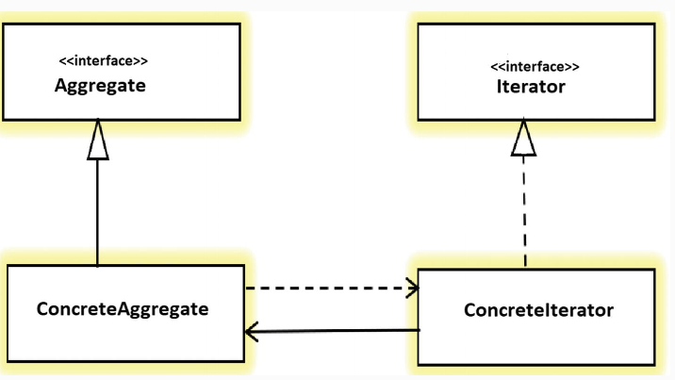
Arhıtecture

Slide 5
Aggregate Veri kümesi içerisinde dolaşmak için bir IIterator interface’i tipinden Iterator yaratılmasını zorunlu tutan arayüzdür.
Iterator Elimizdeki veri kümesi üzerinde döngü esnasında verileri/nesneleri elde edebilmemiz için gerekli işlemleri/kontrolleri/şartları/hususları tanımlar.
ConcreteAggregate Veri kümesini barındıran nesnedir. Aggregate arayüzünü uygulayarak Iterator nesnesini oluşturur.
ConcreteIterator Iterator arayüzünü uygulayan ve içerisinde iterasyon metot ve özelliklerini barındıran, yukarıda da bahsettiğimiz enumerator görevini üstlenen sınıftır.
Client Deseni kullanarak, belirtilen şartlara göre veri kümesi içerisindeki elemanlara erişen nesnemizdir.

Slide 6
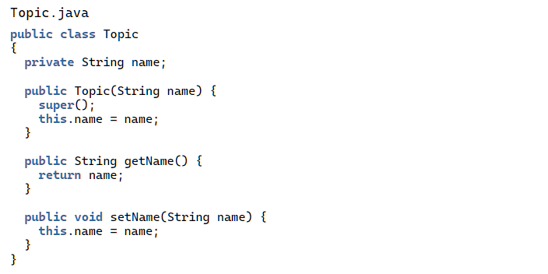
- “Topic” isminde bir struct oluşturuyoruz .

Slide 7
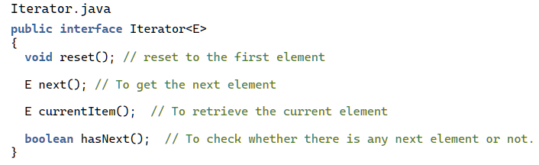
Iterator Interface
- Bu kısım bizim veri kümesi içerisinde döngü esnasında verileri , nesneleri elde edebilmek icin gerekli işlemleri kontrolleri sart ve hususları tanımladıgımız kısım diyebiliriz.

Slide 8
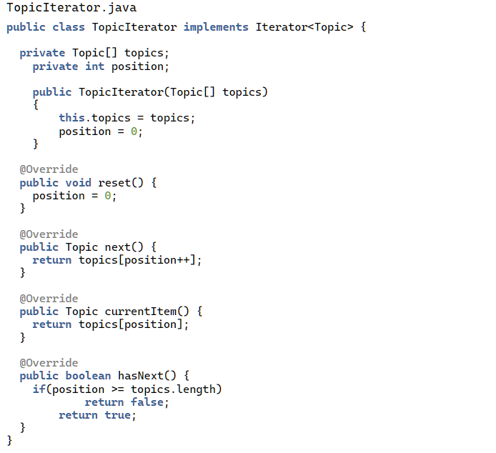
Concrete Iterator
Bu kısım ise Iterator arayüzünü kullanan ve icerisinde Iterator interface'inde tanımladıgımız metot ve özelliklerini barındıran sayıcı görevini üstlenen sınıftır.
Topics adında bir dizi tanımlanıp bunu Iterator ınterface icerisinde bulunan metotların override edilmesi gerekmekte. Ve ona görede kosullar olusturuldu.

Slide 9
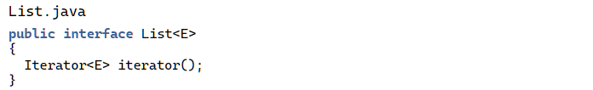
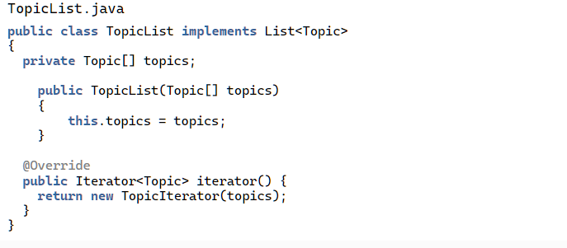
Aggregate
Veri kümesi içerisinde dolasmak icin bir IIterator Interface tipinden Iterator yaratılmasını zorunlu tutan arayüz diyebiliriz.
ConcreteAggregate
Veri kümesini barındıran nesnedir , Aggregate arayüzünü uygulayarak Iterator nesnesini olusturur.

Slide 10
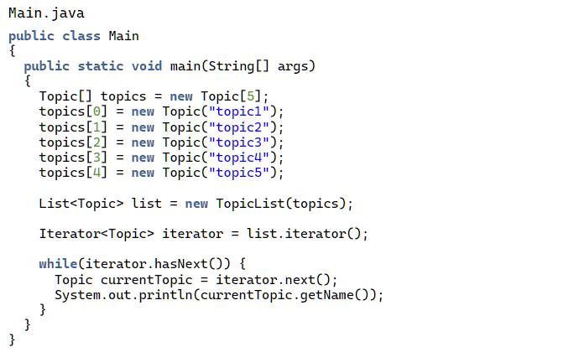
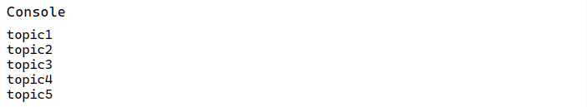
Daha sonra olusturulan iterator main'de cagrılır,
Concrete ıteratorde olusturulan kosullara göre döngü saglanmıs olur ve client 'e servis edilir.

Slide 11
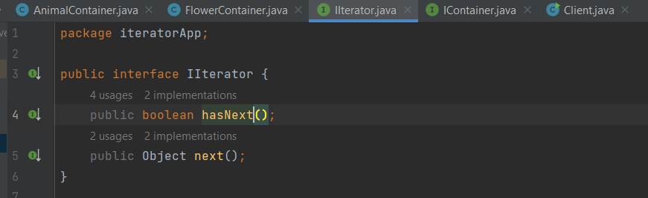
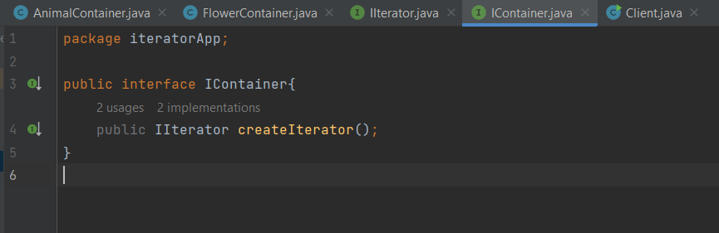
IIterator.java
IContainer.java

Slide 12
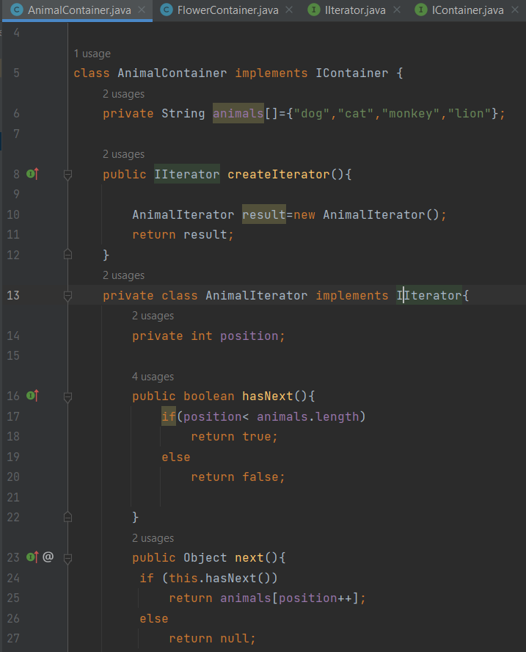
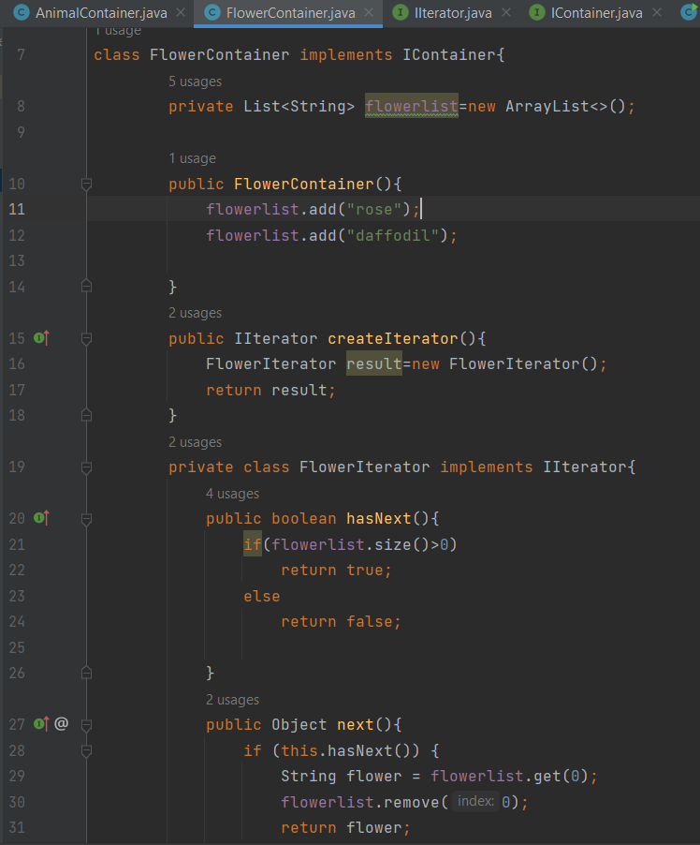

Slide 13
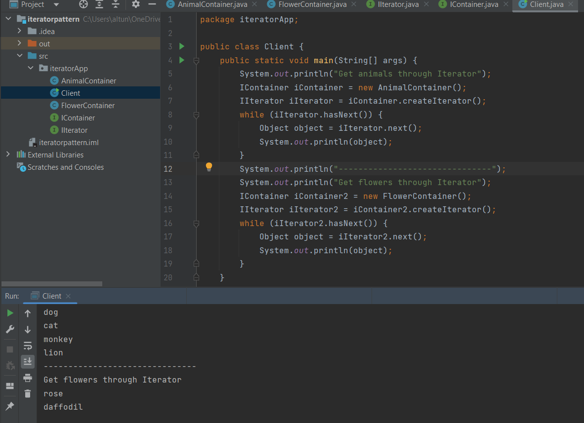

Slide 14
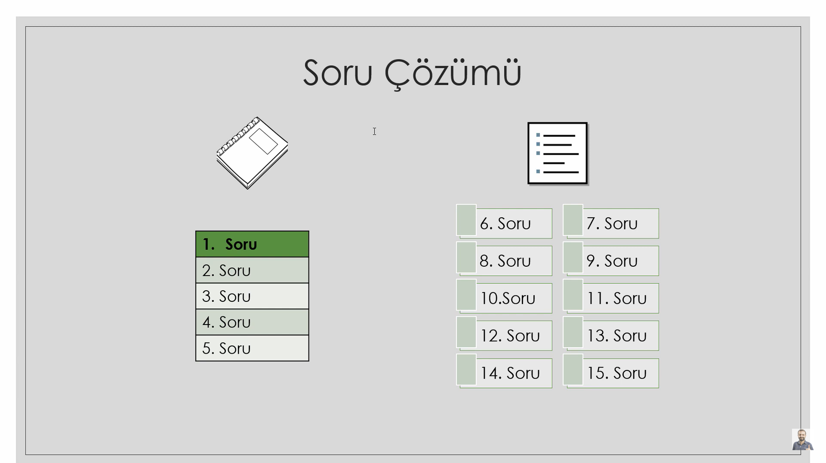

Slide 15
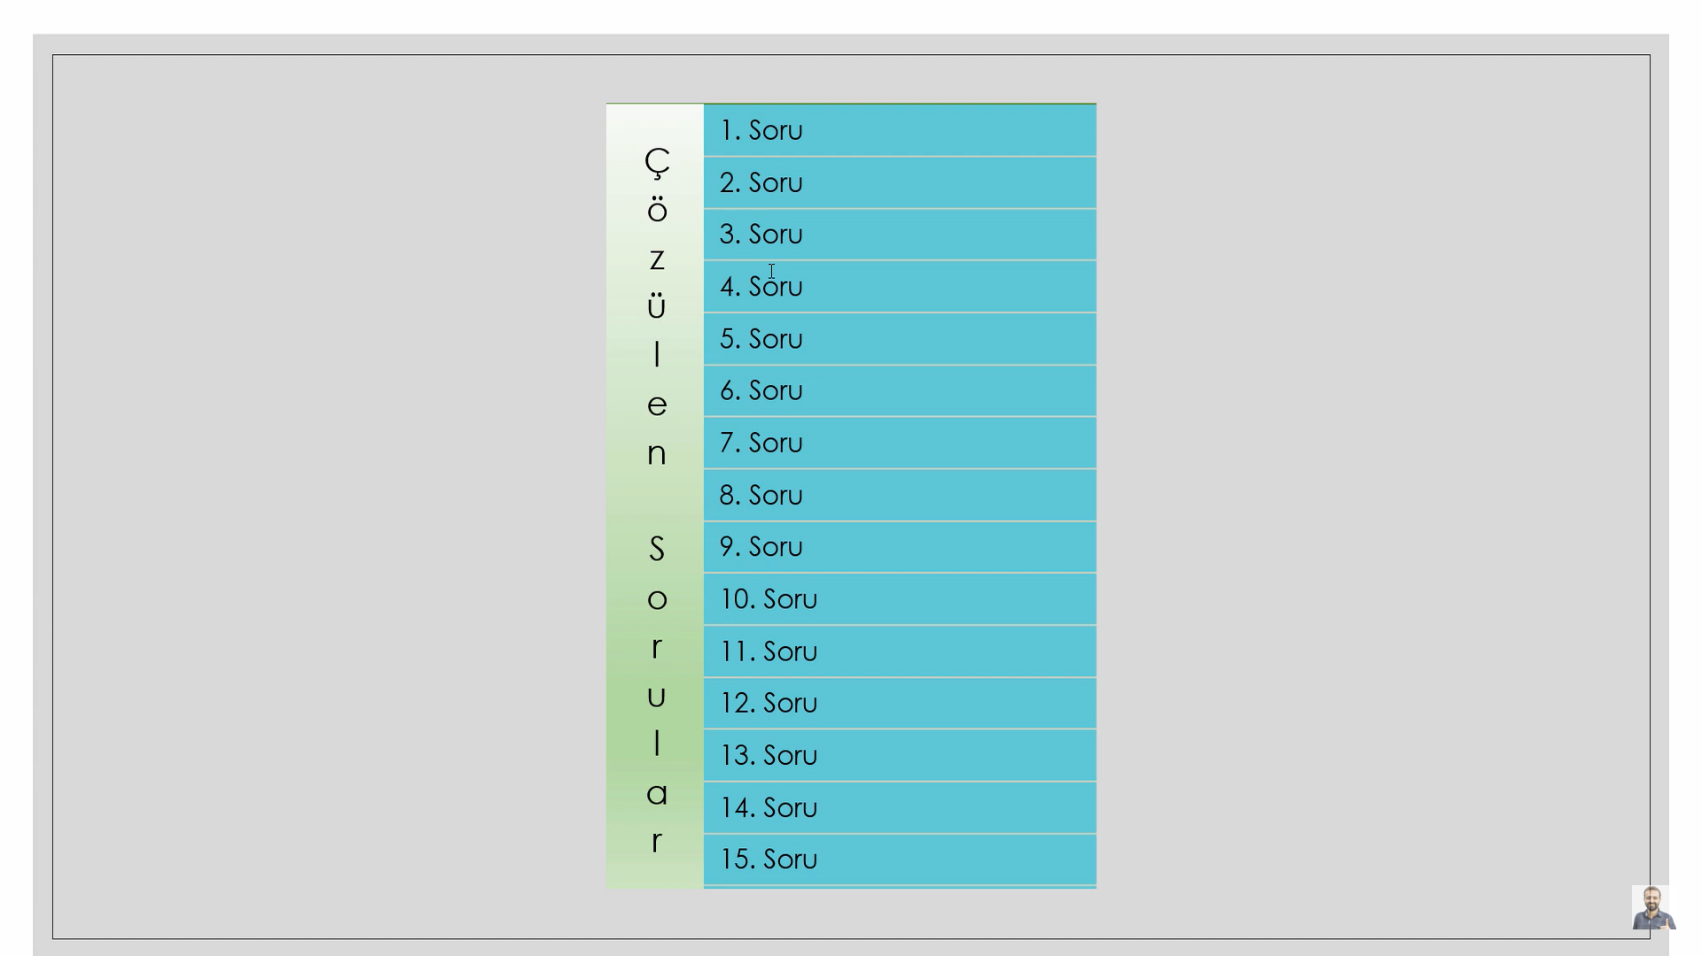

Slide 16
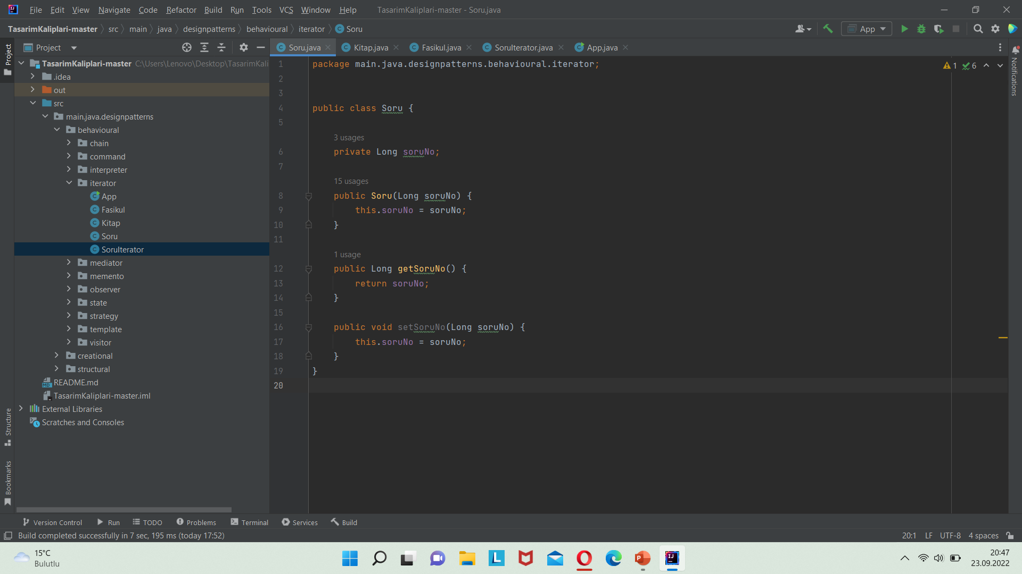

Slide 17
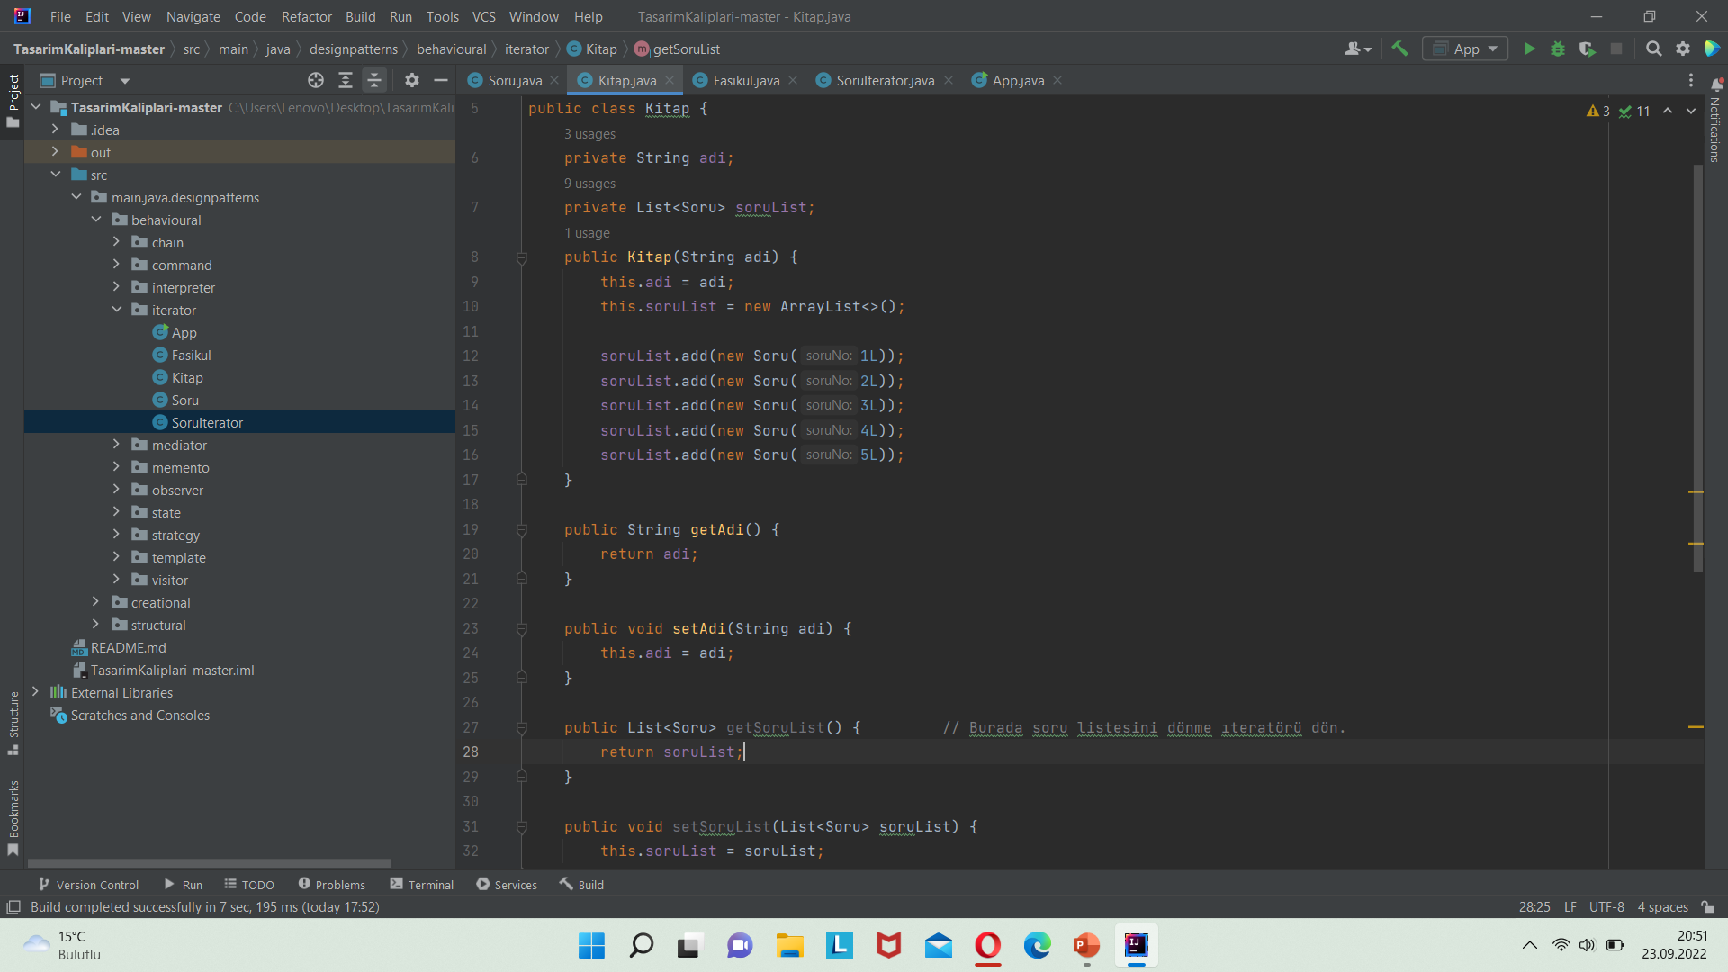

Slide 18
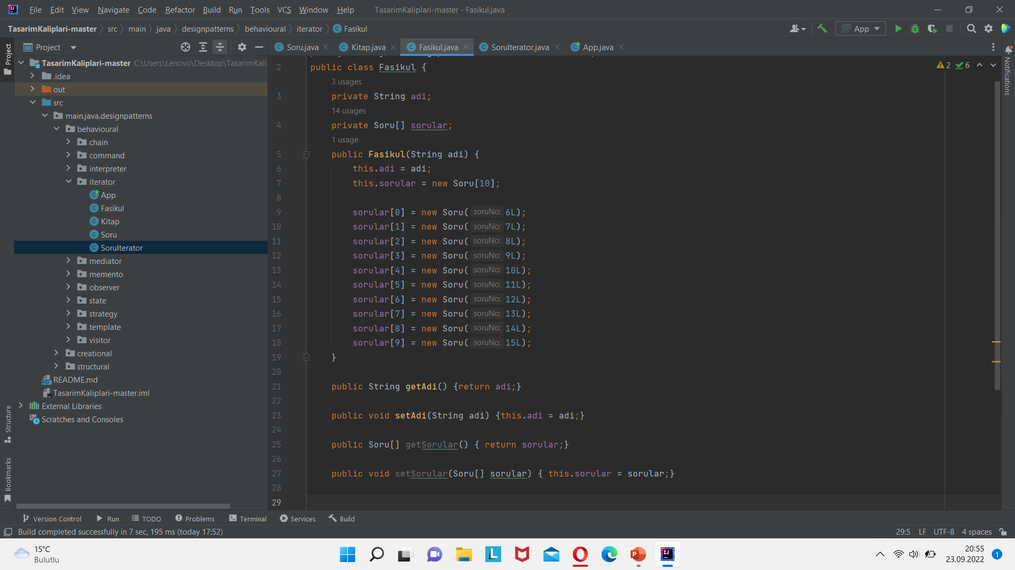

Slide 19
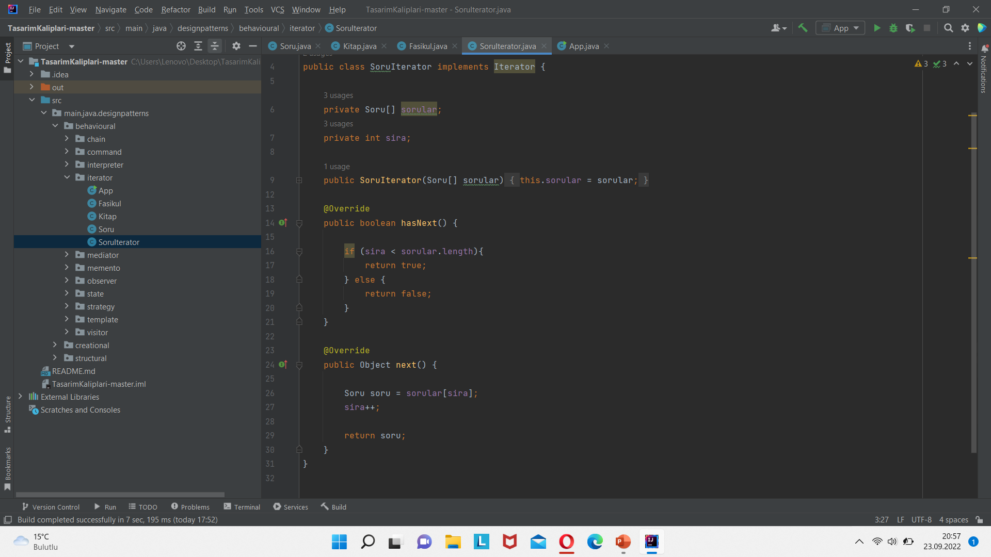

Slide 20
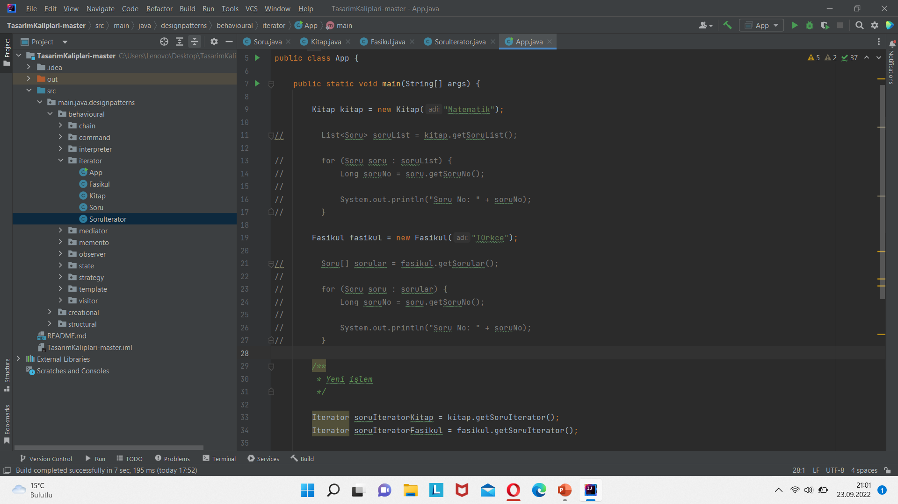

Slide 21


Slide 22
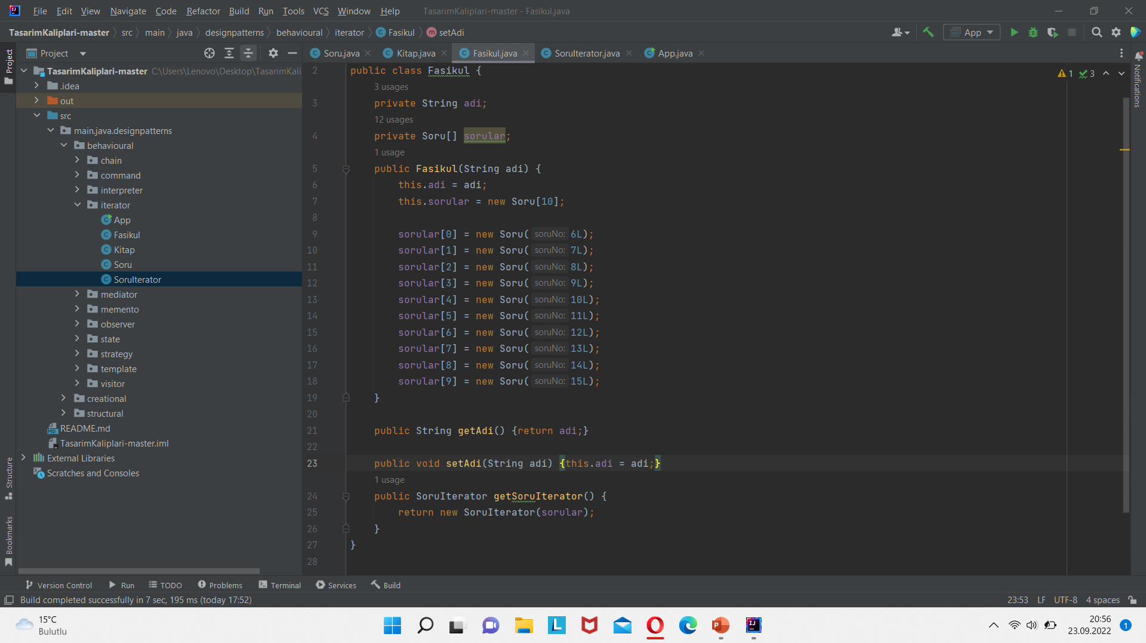

Slide 23
